Slide 1
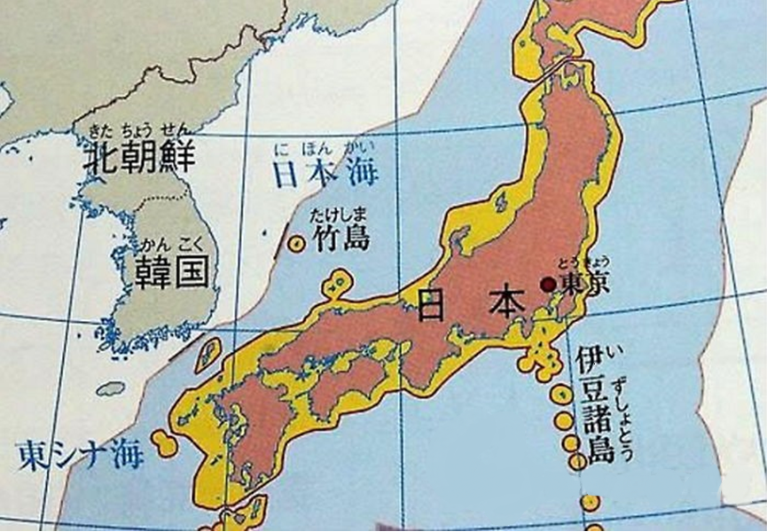
일본의 영토와
영토문제
<8조>

Slide 2
< 8조 > 일본어일본학과
한가인 정재균 손은택
최정은 김요한 배병환 정혜창 권대환

Slide 3
쿠릴 열도 분쟁
8조
21701879
배병환

Slide 4

목차

Slide 5
목차
1.쿠릴 열도란?
2.쿠릴 열도 영유권에 대한 역사
3.쿠릴 열도에 대한 양국의 입장

Slide 6

쿠릴 열도란 ?

Slide 7
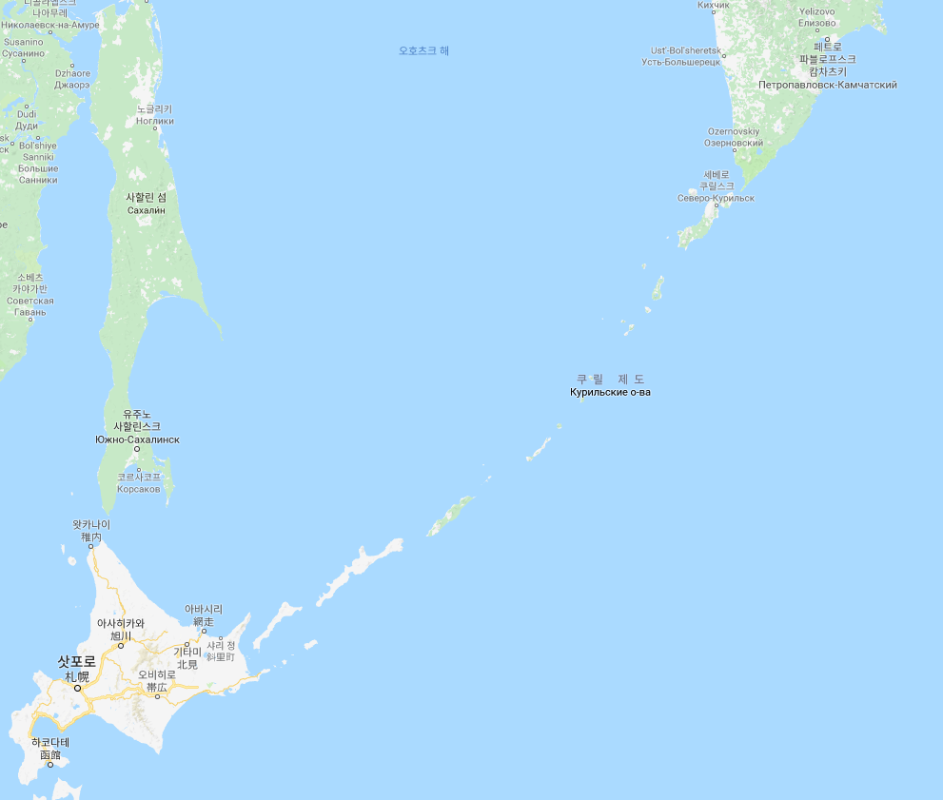
쿠릴 열도

Slide 8

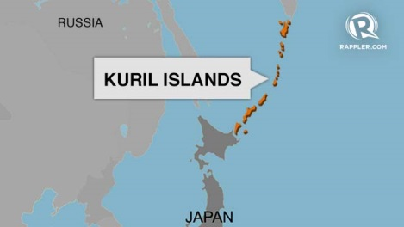
쿠릴 열도란
늘어져 있는 섬들
56개의 섬
19,434명 거주

Slide 9
쿠릴 열도 간략 영상

Slide 10
영유권의 역사

Slide 11
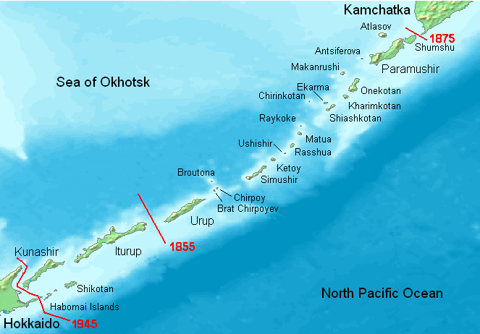
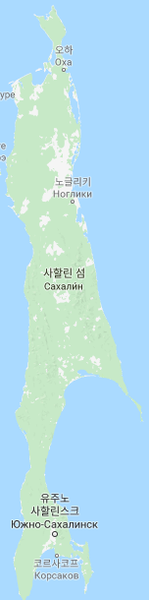
영유권의 역사
1855 – 러일 화친 조약
1875 – 상트 페테르부르크 조약
1905 – 포츠머스 조약
1945 – 포츠담 선언

Slide 12
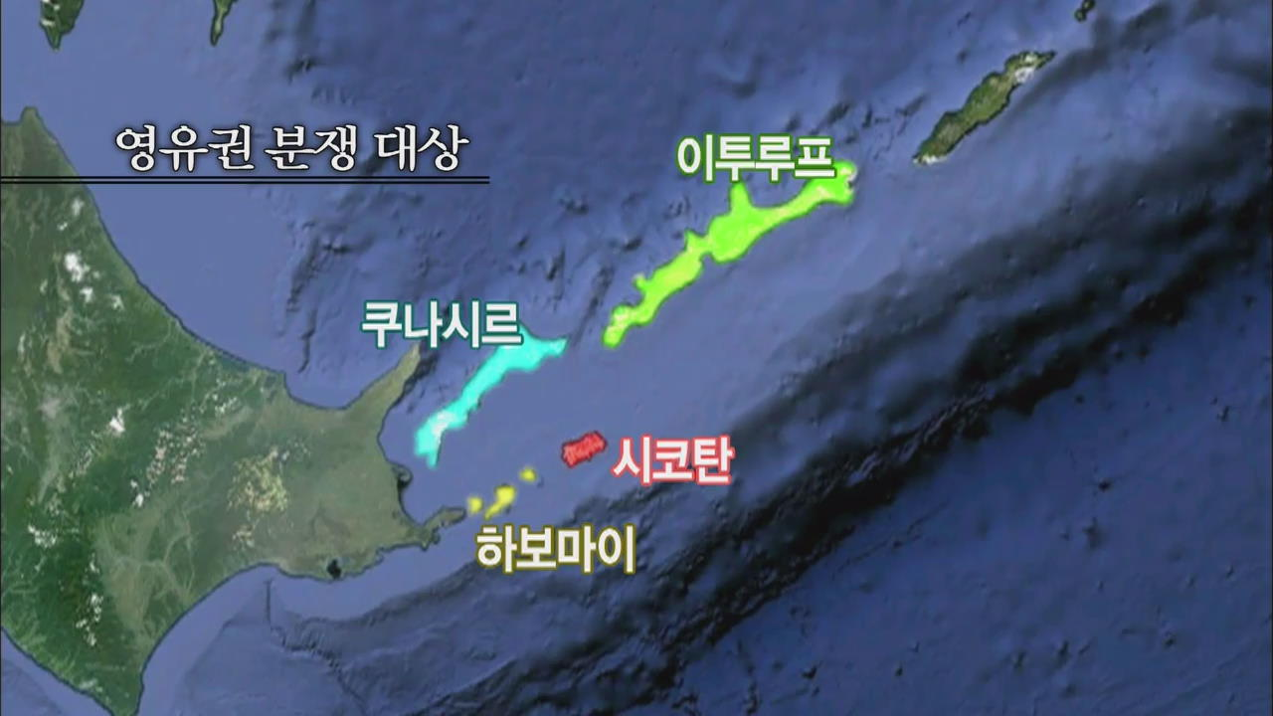
영유권의 역사
1956 – 소련측 하보마이 , 시코탄 반환 동의
1960 – 미일안보조약 ,
영토 반환 거부

Slide 13
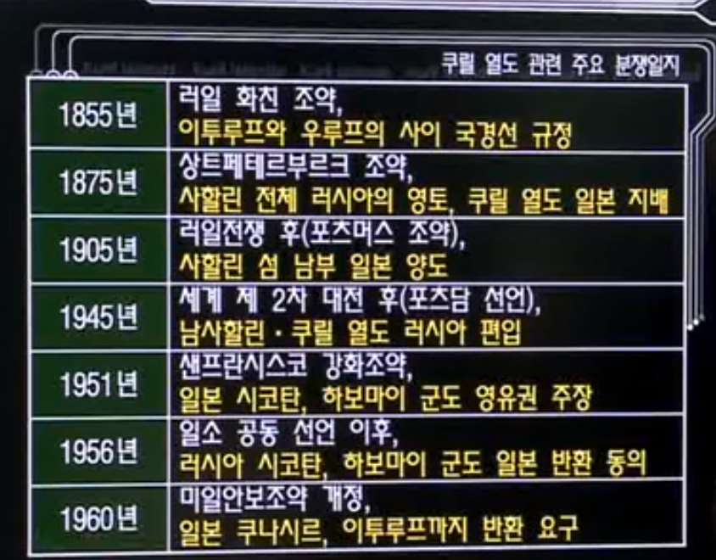
(동영상 사이트)

Slide 14
양국의 입장

Slide 15
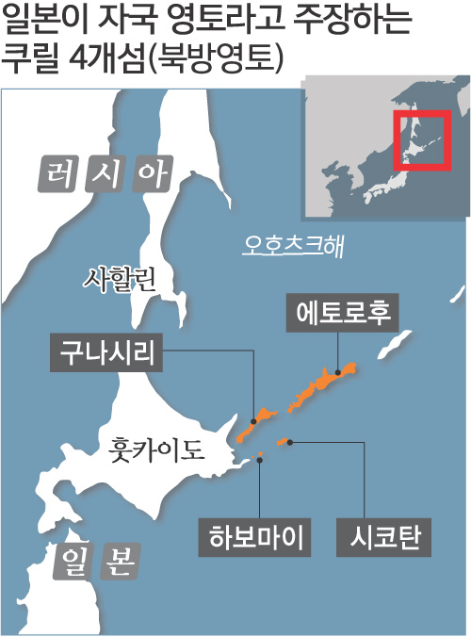
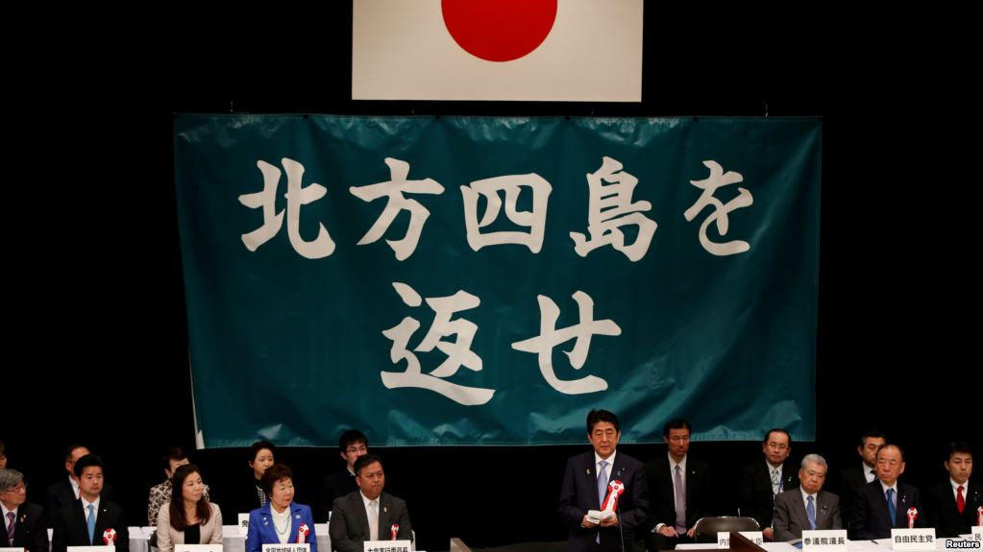
일본의 입장
쿠릴 열도 4개섬 반환 요구
법 재정 , 북방영토의 날 기념일 제정

Slide 16
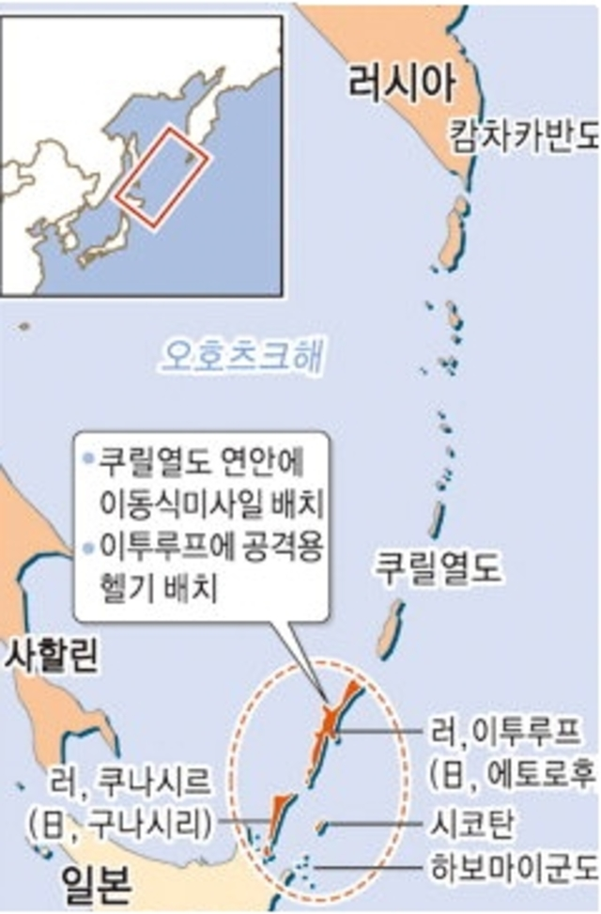
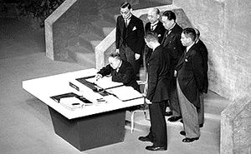
러시아의 입장
샌프란시스코 조약 당시 권리 포기
열도 경제특구 지정 , 군사 배치

Slide 17
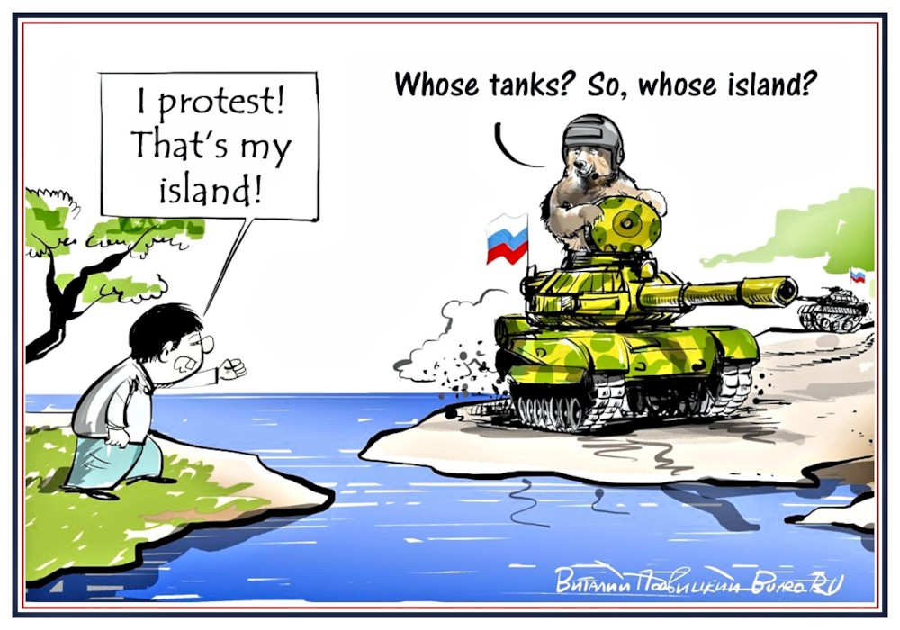

Slide 18
최근의 입장 상황

Slide 19
출처
※ 네이버 지식백과 – 쿠릴열도
※ YTN NEWS
※ 연합뉴스
※ VOA Korea
※ EBS
※ Google 지도

Slide 20
일본의 영토와
영토문제

Slide 21
한국이 개입된 영토관련 전쟁
1910~1945
8조
21701905
손은택

Slide 22
목차
중일전쟁의 발발
태평양 전쟁의 발발
전쟁이 한국에끼친 영향

Slide 23
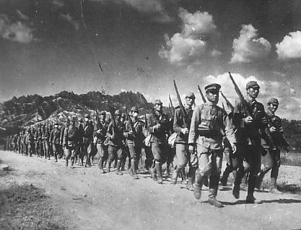
(중일전쟁의 발발)
1937년~1941년
루거우차오 사건
난징 대학살
충칭대공습
환난사변

Slide 24
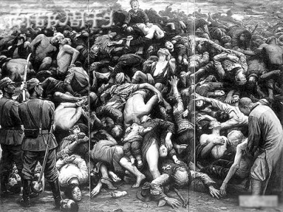
(난징대학살)

Slide 25
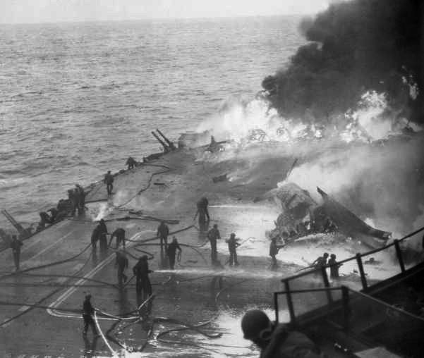
(태평양 전쟁의 발발)
1941년~1944년
진주만 공습
원자폭탄

Slide 26
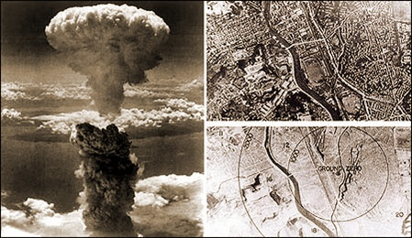
(히로시마 원자폭탄)

Slide 27
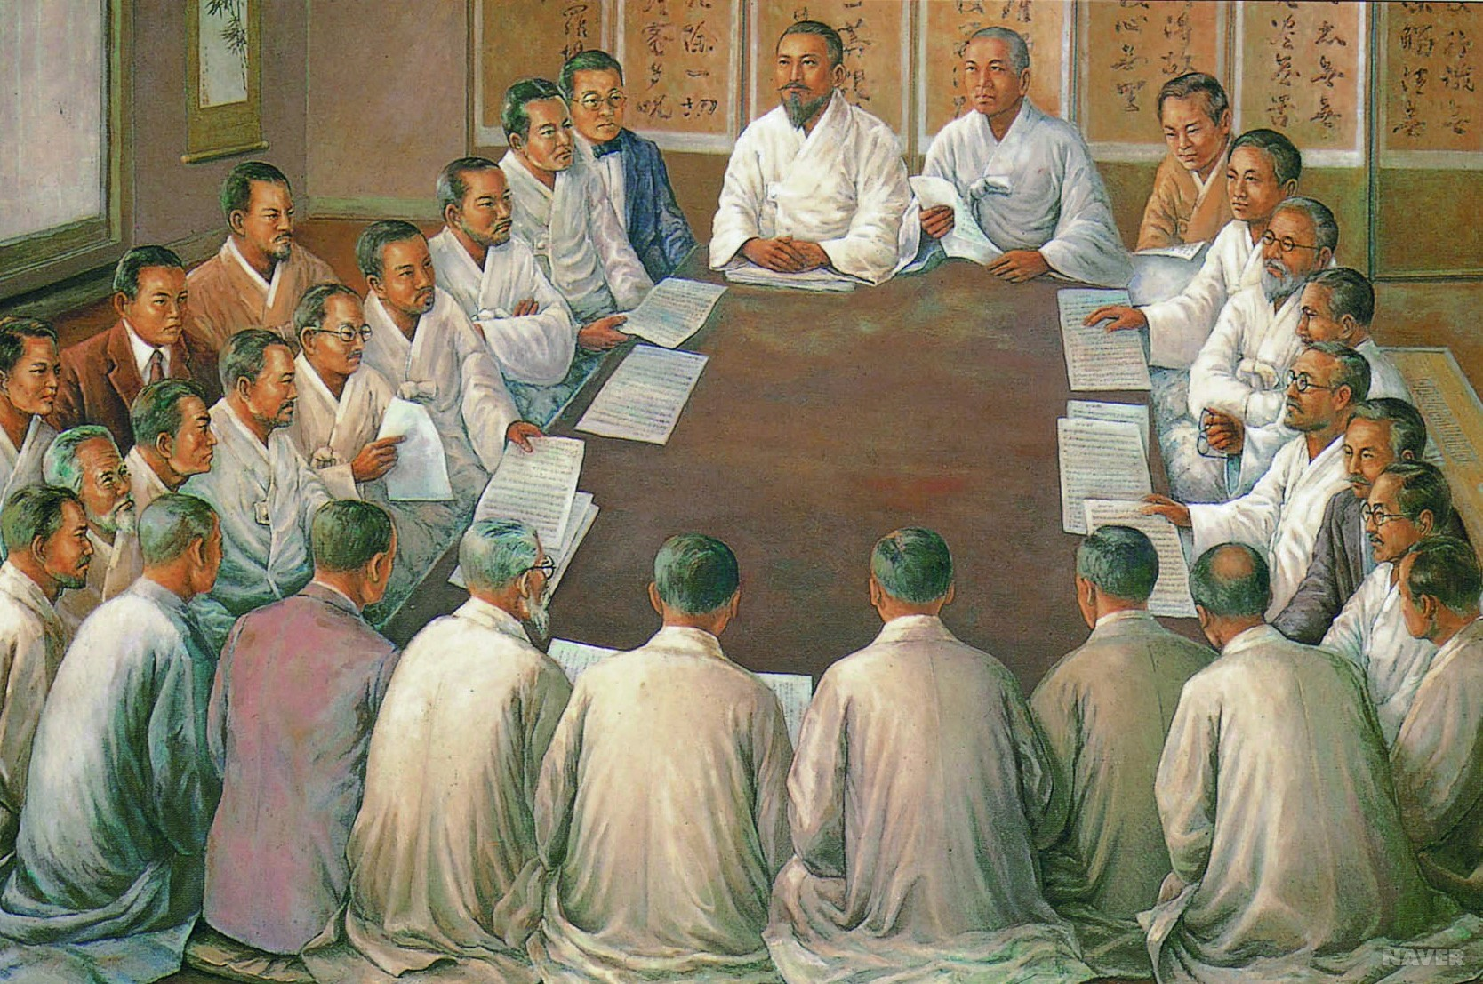
(전쟁이 한국에 끼친 영향)
1910~1945.8.15
위안부
황국 신민화
강제징병

Slide 28
http://www.ebs.co.kr/tv/show?prodId=10000&lectId=3092281
http://www.ebs.co.kr/tv/show?prodId=10000&lectId=3103017

